Slide 1

Jaarverslag Smash’66 2020-2021
Een jaar met helaas weinig volleyball…

Slide 2
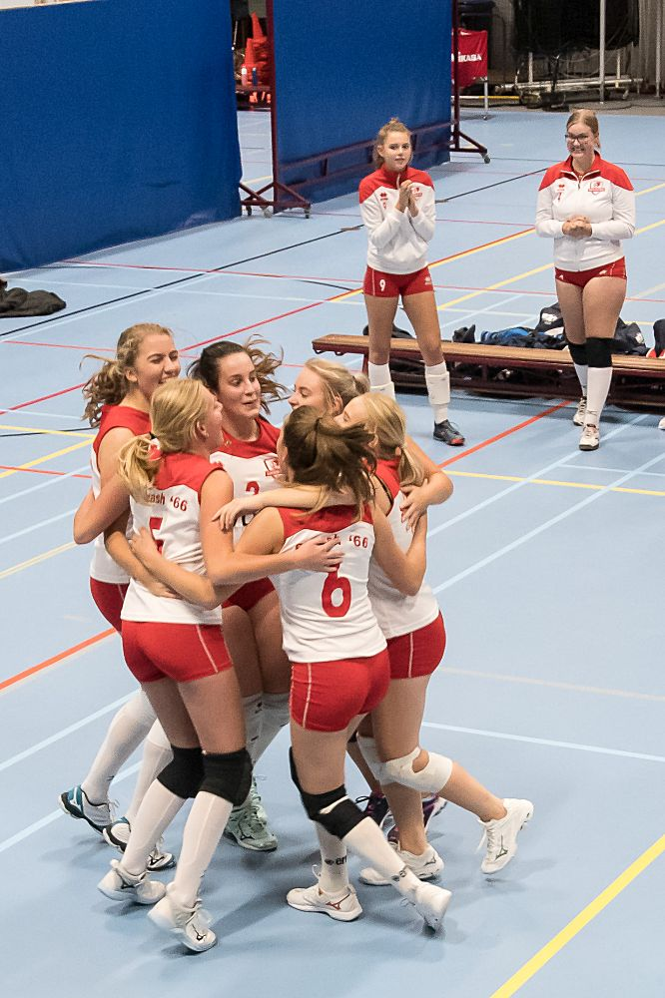
Inhoud
Cijfers: leden en acties
Competitie en training
Activiteiten
Leo van de Velde trofee
Teams en trainers (+ vooruitblik komend seizoen
Bestuur en commissies

Slide 3
Cijfers – aantal leden
We starten dit seizoen dus met 128 leden (op 31-8). Een daling van ruim van 10% t.o.v. t.o.v. vorig seizoen.
De verdeling van het aantal leden is als volgt:
- Ere leden: 5
- Verenigingsleden: 11
- Actieve leden: 112 (waarvan 65 jeugdleden en 47 senioren leden)

Slide 4
Cijfers - opbrengsten
Totaal 2020-2021:
€ 1734
Een mooi resultaat, dank voor jullie inzet!
Notes:
Wederom een mooi resultaat!

Slide 5
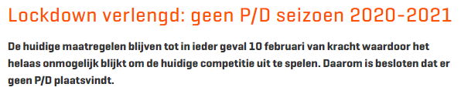
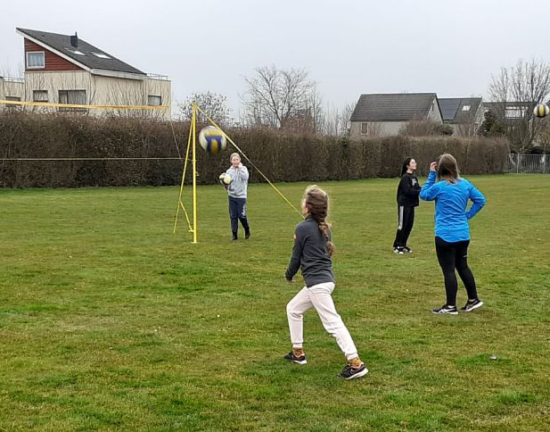
Competitie en trainen
In januari wordt door de Nevobo al besloten dat het niet mogelijk is om de competitie uit te spelen. Ook een halve competitie kan dan niet meer uitgespeeld worden. Er zijn dan een handjevol wedstrijden gespeeld.
Ook trainingen konden lange tijd niet doorgaan of in beperkte vorm (beperkte aantallen, afstand houden). Waar het mocht en kon organiseerde we buitentrainingen.

Slide 6
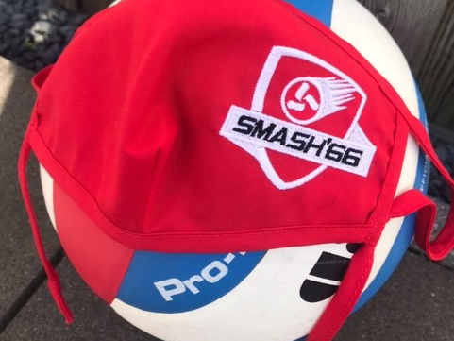
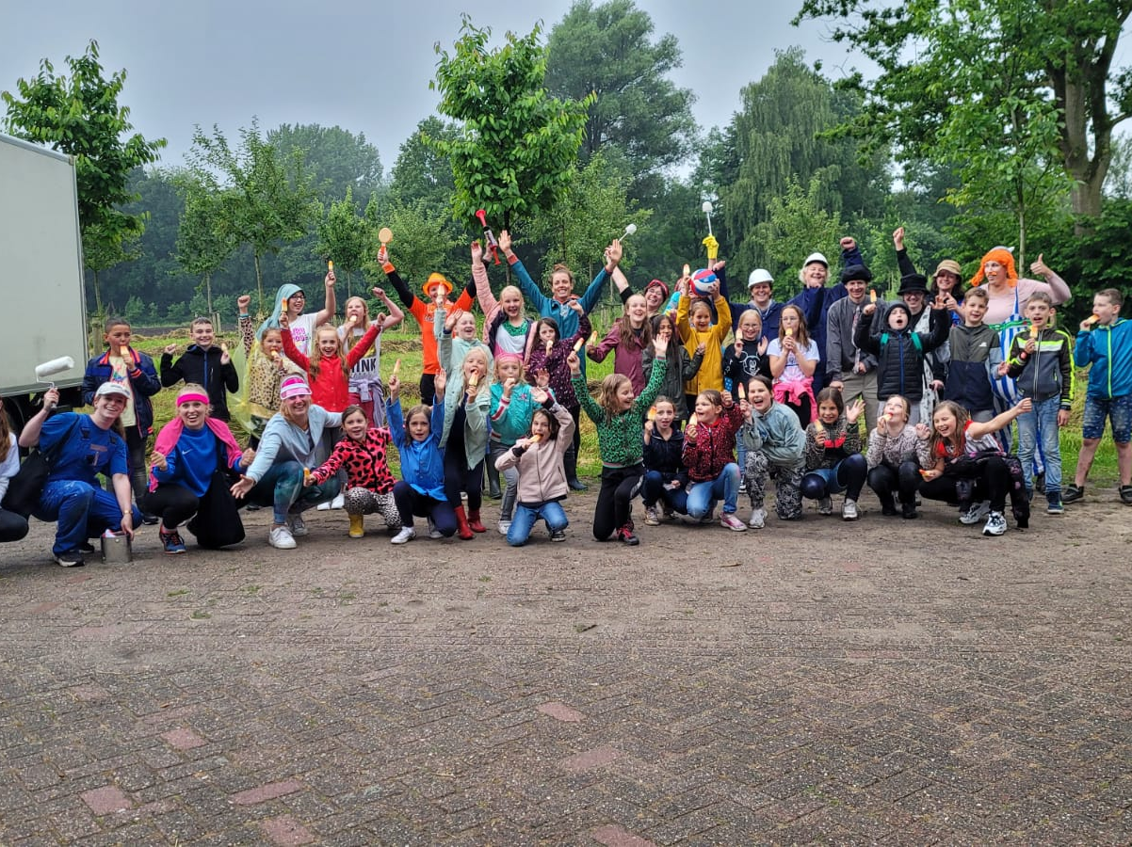
Activiteiten
Helaas konden veel van de gebruikelijke activiteiten ook niet doorgaan. Zoals bijvoorbeeld het oliebollentoernooi en het avondje smash. Om toch een beetje me jullie in contact te blijven, hebben alle leden een klein presentje ontvangen.
Uiteindelijk hebben we aan het einde van het seizoen nog wel een leuke afsluiting voor de jeugd kunnen organiseren in de vorm van een vossenjacht! Ondanks het weer was het een geslaagde activiteit!

Slide 7
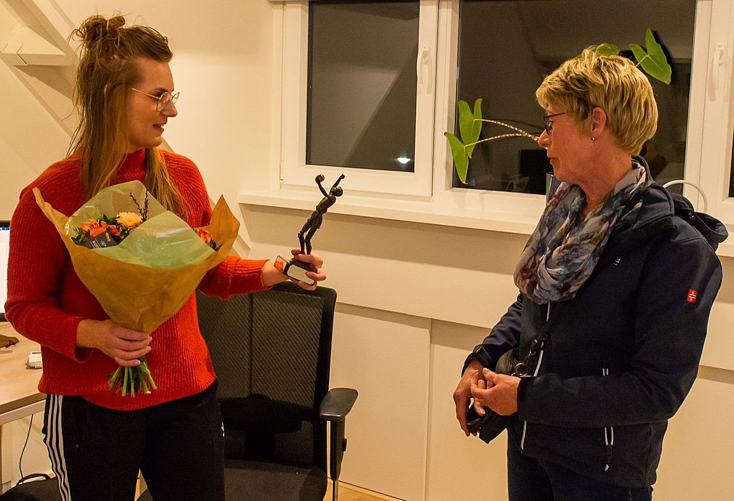
Leo van de Velde trofee
Jaar | Wie?
2015 | Henk Ossel
2016 | Tabitha Zanen
2017 | Ad Kemp
2018 | Talitha van Ooijen
2019 | Harry Kemp
2020 | Liza van Erk

Slide 8
Teams
& trainers, coaches
2020-2021
JB Nathan de Baat
MB Eline Rodenburg en Nathan de Baat
MC1 Joyce, Rome, Ageeth
MC2 Evelijn, Tessa, Mariëlle
JB Nathan de Baat
CMV6 Nathan de Baat
CMV5-2 Liesbeth Tuitel en Sandra Nijman
CMV 3-4 Jarka Bruijn
2020-2021
Heren 1 Vacant
Dames 1 Lykele Bokhorst
Dames 2 Herman Brouwer
Dames 3 Else-Mieke Korporaal
Recreanten Dick van Bochove

Slide 9
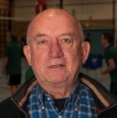
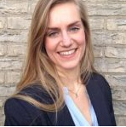
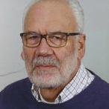
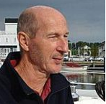
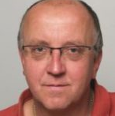
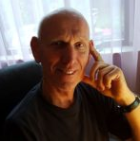
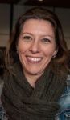
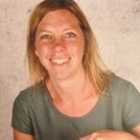
Bestuur en commissies (huidig seizoen)
Voorzitter
Tiede van Bockel
voorzitter@smash66.nl
Secretaris
Liza van Erk
secretariaat@smash66.nl
Penningmeester
Dick van Bochove
penningmeester@smash66.nl
Wedstrijdsecretariaat
Henk Ossel
wedstrijdsecretariaat@smash66.nl
Algemene zaken
vacant
wedstrijdsecretariaat@smash66.nl
Heb je vragen aan- of suggesties voor het bestuur of 1 (of meer) van de commissieleden?
Schiet ons aan of stuur ons mailtje ☺
Technische commissie
Harry Kemp
technischezaken@smash66.nl
Jeugdzaken
Nathan de Baat
jeugdzaken@smash66.nl
Scheidsrechter coördinator
Mijndert Korporaal
scheidsrechterscoordinator@
smash66.nl
Kledingcommissie
Marielle Herwig
kledingcommissie@
smash66.nl
Webmaster
Henk Ossel en Anita Toes
webmaster@smash66.nl
Bardienst coördinator
Jarka Bruijn
bardienstcoordinator@
smash66.nl
Activiteitencommissie
Rosan van den Oever, Liza van Erk
activiteitencommissie@
smash66.nl

Slide 10
En vanaf nu kijken we vooruit, op naar een mooi en volledig seizoen!

